Slide 1
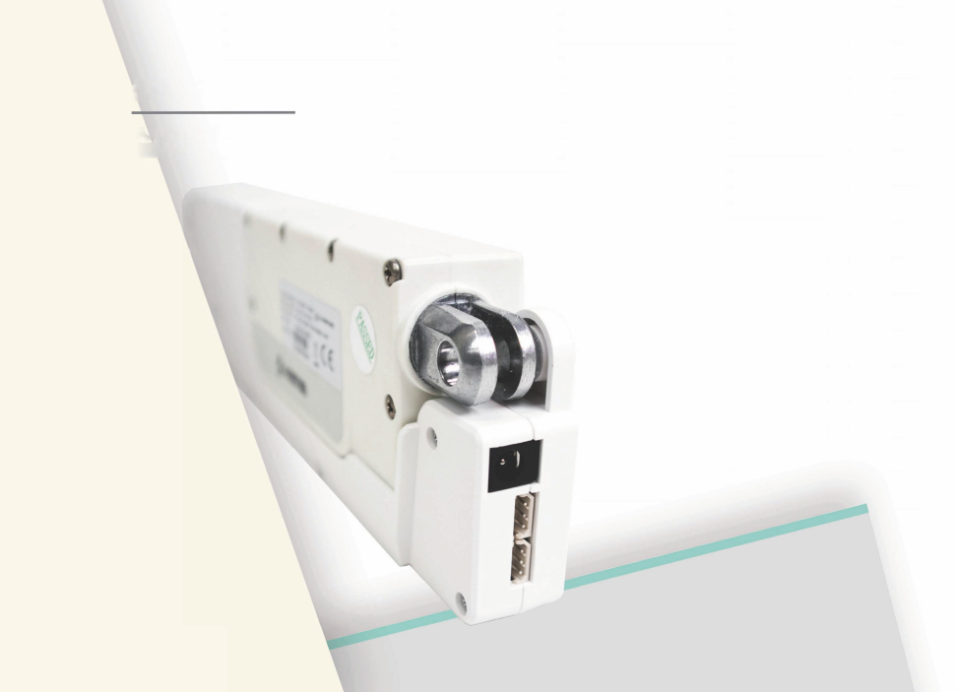
㈜하이시스이엔지
실외기 연동 루버창 자동개폐장치
전류센서형
2021.06

Slide 2
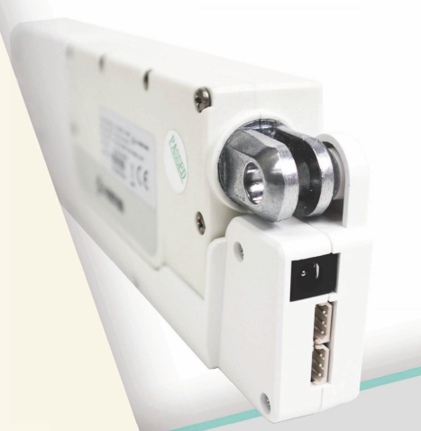

목 차
1.실외기실 수동루버 문제점
2.실외기실 자동루버 설치 필요성
3.제품 제원
4.제품 특장점
5.제품 설치

Slide 3
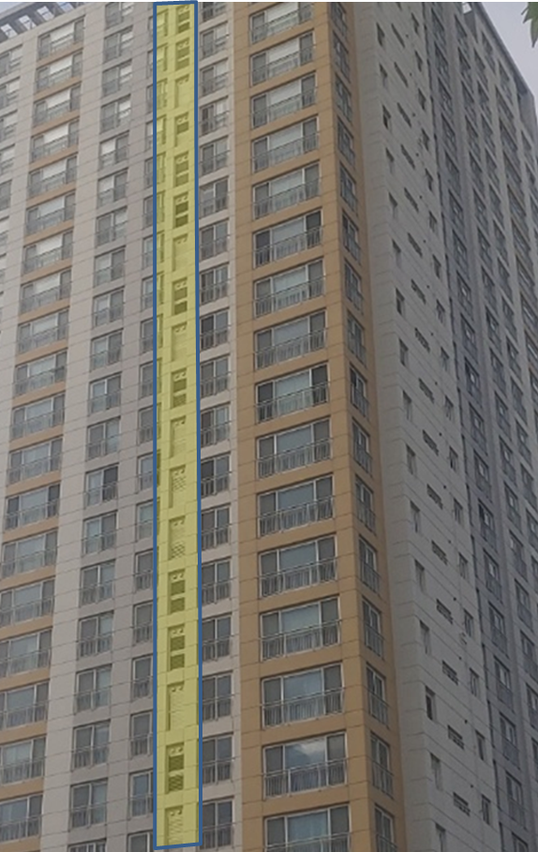
1.실외기실 수동루버 문제점
여름철 에어컨 작동시 실외기실 수동루버 열고 닫는 번거로움.
실외기실 루버를 항상 열어 놓고 사용시 미세먼지 유충등 유입 문제점 발생.
WIFI연동 에어컨 외부에서 운전시 수동루버 연동의 문제점발생.
공동주택 실외기실 수동 루버 관련 문제점
실외기실 닫아둔 상태로 에어컨 운전시 에어컨 효율저하에 따른 제품의 안정성문제.
실외기실 열고 미세방충망은 닫아둔 상태로 운전시 실외기실 기류문제 발생.
실외기실 내외부 기압차에 의한 손잡이 부분 파손발생.
실외기설치후 실외기실 수동루버 손잡이부분 공간 협소 열고 닫는데 어려움 발생.
[00아파트 실외기실 -21년 4월]

Slide 4
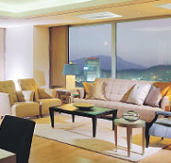
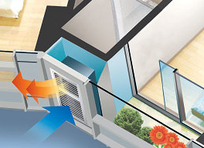
2.실외기실 자동루버 설치필요성
자동개폐시스템
에어컨
사물인터넷
자동연동
미세먼지
유충
유입차단
실외기실
온도상승
자체과열방지
시스템
방충망없는
루버창 도입
가능
쾌적한
주거환경
에너지효율
제품운전
수명 확보

Slide 5
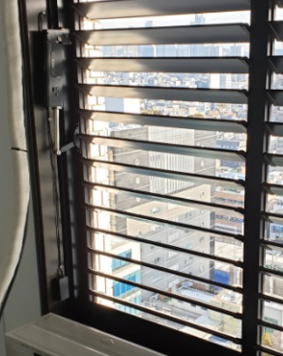
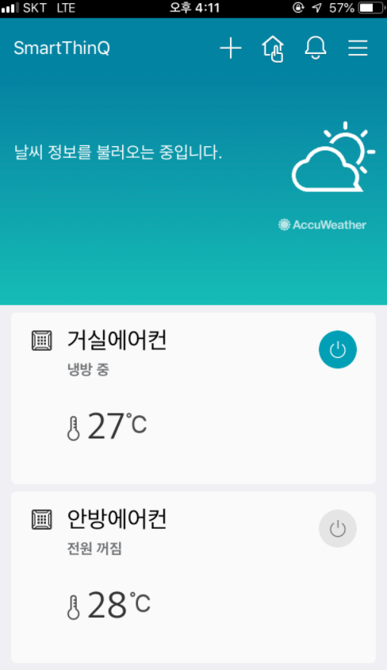

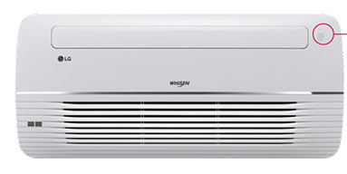
2.실외기실 자동루버 설치필요성
국내 에어컨제조사(LG)
와이파이 탑재형 주거용에어컨
기본형으로 출시예정(21년6월)
에어컨
IOT(사물인터넷)
자동연동
와이파이탑재
실외기운전연동
루버 자동 개폐
휴대폰 에어컨 운전.정지
실내기 신호수신

Slide 6
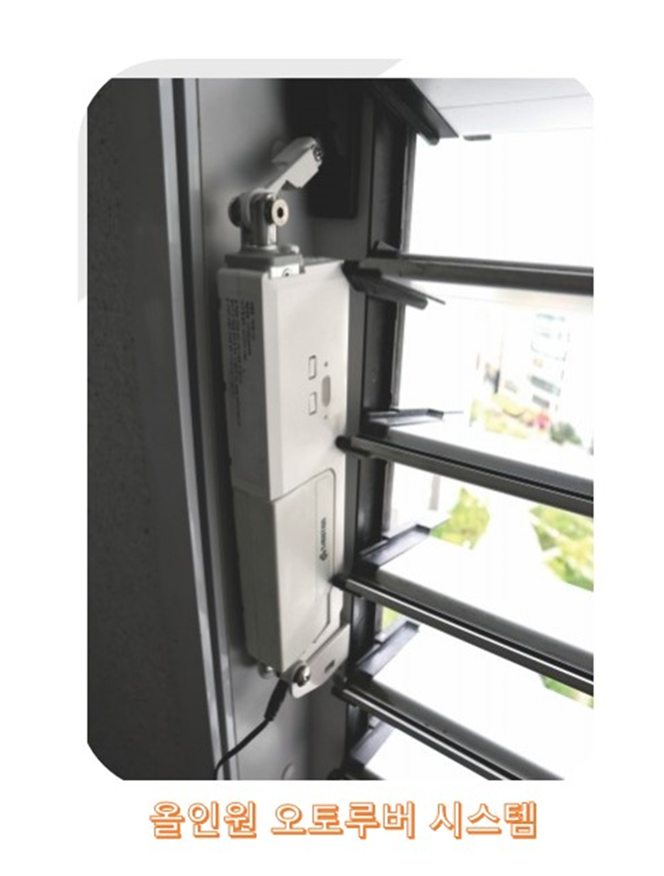
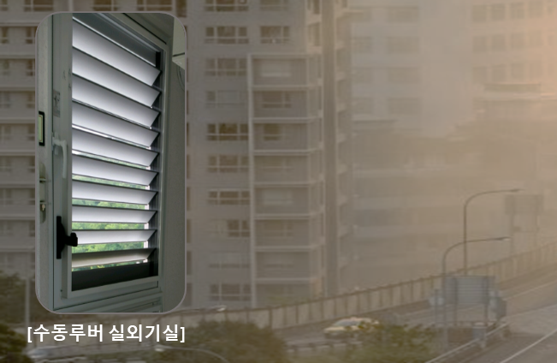
2.실외기실 자동루버 설치필요성
미세먼지
유충
유입차단
쾌적한
주거환경
여름철 실외기실 루버를 열어두면 미세먼지,유충 이물질 등이
유입되어 실외기실에 오염 문제가 발생합니다.
에어컨 설치 초기 에는 잘 되던 냉방이 시간이 지날수록
덜 시원해지는 이유로는 실외기 열교환기에 먼지 등
이물질이 부착되어 열 교환효율을 저하시키기 때문입니다.
실외기 운전에 연동
자동개폐시스템 설치
미세먼지.유충유입 방지
쾌적한 주거환경 실현

Slide 7
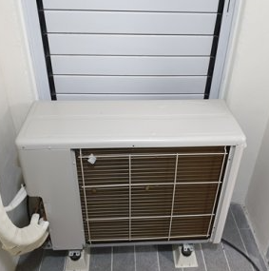
2.실외기실 자동루버 설치필요성
실외기실
온도상승
자체과열방지
시스템
에너지효율
제품운전
수명 확보
실외기실 여는 걸 깜빡
-실외기실 온도 상승
-실내 냉방 안됨
-실외기 압축기 등 부하
-제품 수명 단축
-전기 요금 상승
자동개폐시스템 설치
-안정적 제품 사용 및 운전수명확보
-자체 과열 방지 시스템 내장

Slide 8
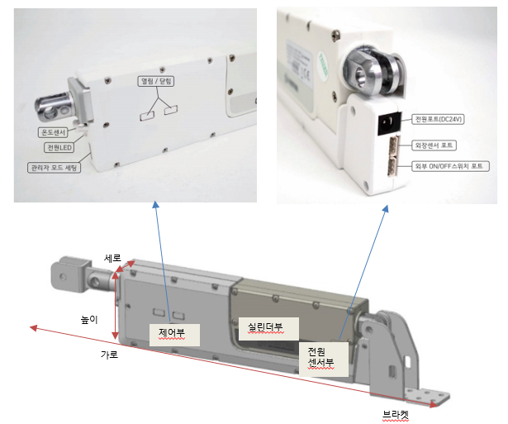
3.제품 제원
1)제품스펙
동작전원 | DC24V / 2A
크기 | 316*31*78 | 가로*세로*높이
중량 | 886g
재질 | 내열 ABS
색상 | 화이트 / 블랙
토크(N) | 1000N
스트로크(mm) | 120-150
연결포트1 | 외장센서부(전류센서)
연결포트2 | 외부스위치부
모드선택 | 딥스위치(1-6번)-선택모드
전류센서 | 대기전력1A 이상 기동
홀 크기(Ø) | Ø 8.2
온도센서 | 특정온도 감지시 오픈(65도 이상)
통신포트 | 펌웨어 업그레이드(제조사사용포트)
IP등급 | IP66
사용온도범위 | -10도~45도

Slide 9
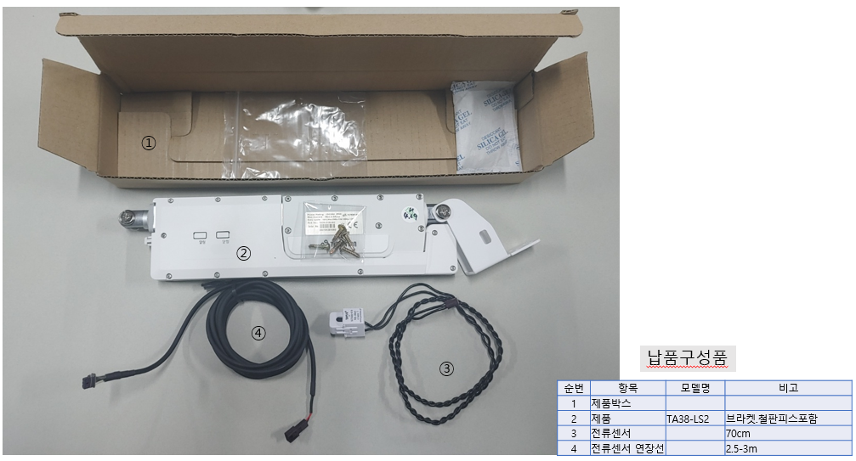
3.제품제원
2)제품구성(전류센서형)

Slide 10
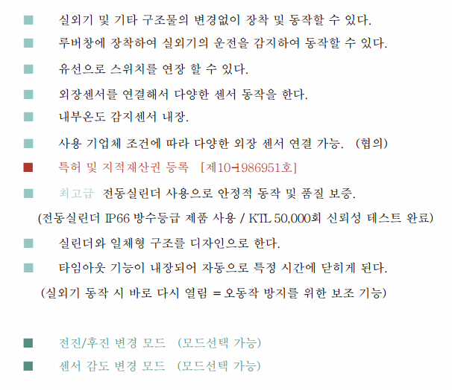

4.제품 특장점
1)제품특장점
국내 생산
전류센서형 출시
2021년
전류센서형 개발착수
2020년
풍량센서형
개발
2019년
*에어컨전문점 개발제품으로 원스탑 서비스 가능

Slide 11
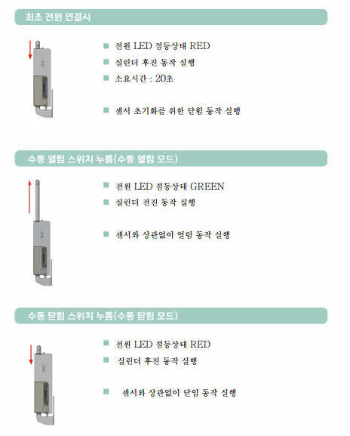
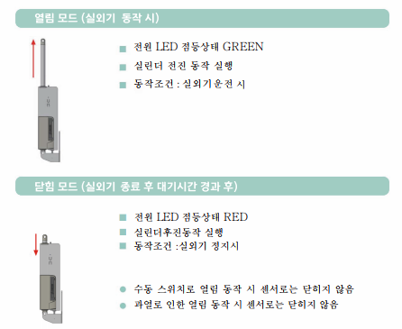
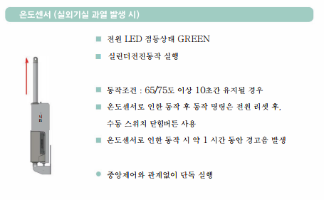
4.제품 특장점
2)제품동작설명

Slide 12
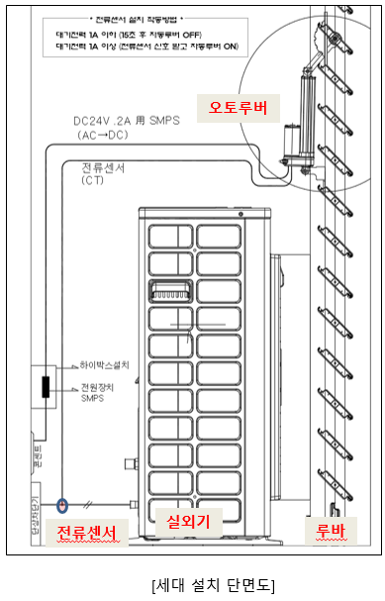
4.제품 설치
1)제품설치
현장설치
모델하우스설치
도면설계
사전협의
유지보수
수동루바손잡이를 자동루바에 맞게
교체 또는 변형작업을 실시한다.
-현장여건에 따라 맞춤시공-
고정브라켓을 설치한다.
전원을 인가한후 에어컨 실외기
연동운전을 확인한다.
제품을 고정브라켓에 장착한다.
전원 및 전류센서를 연결한다.
루바손잡이에 제품을 볼트로 체결한다.
*시공문의시 현장환경에 따라 간편설치 가능

Slide 13
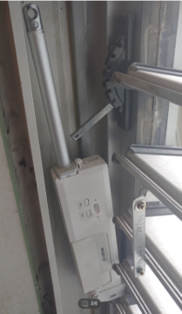
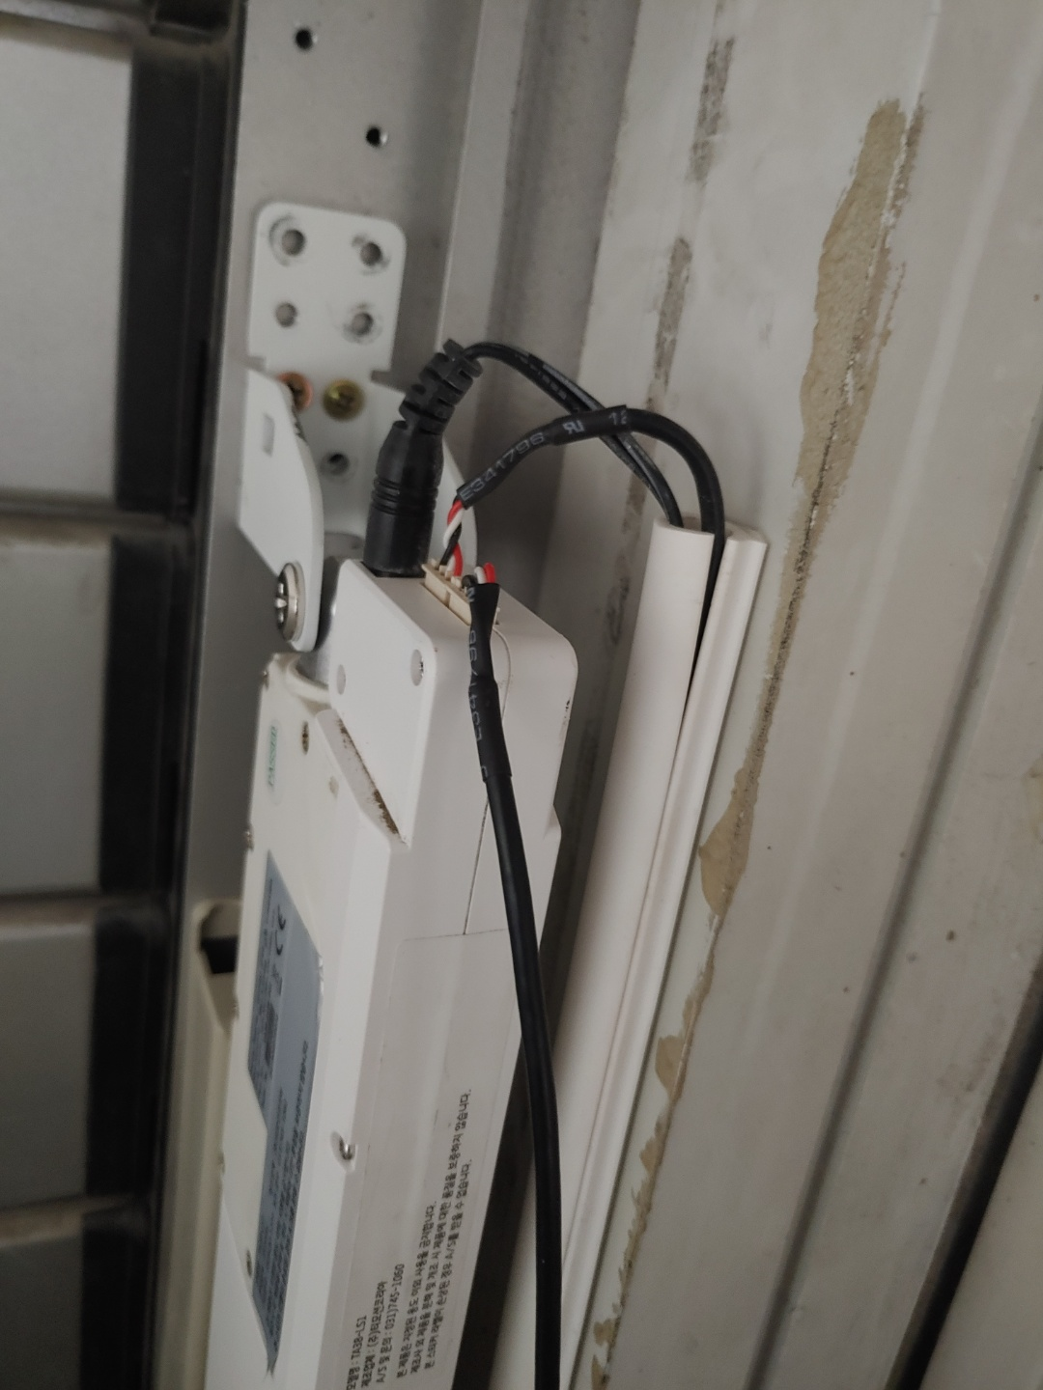
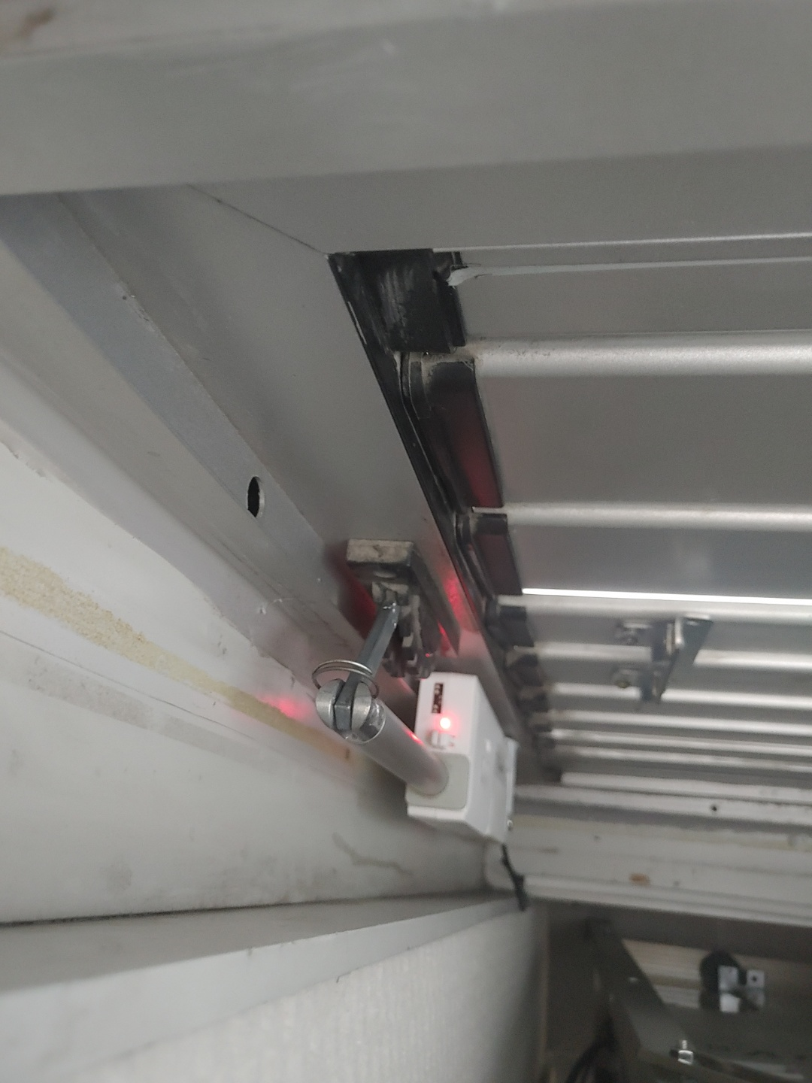
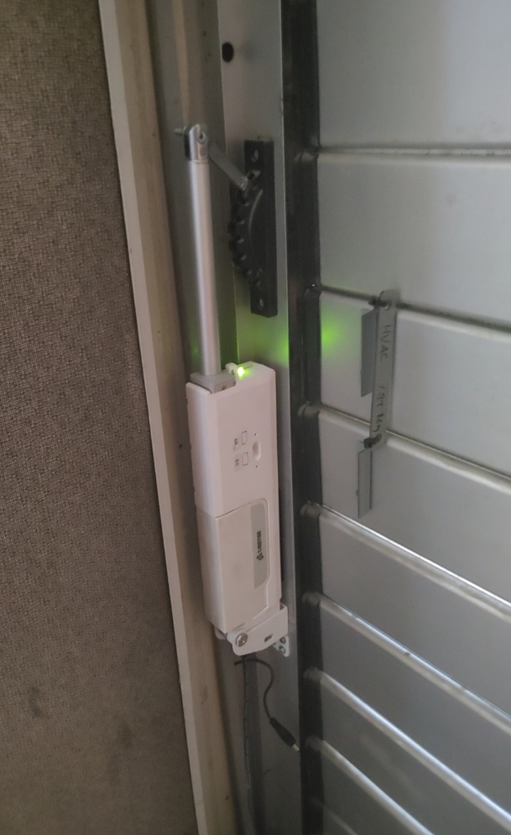
4.제품 설치
2)제품설치 현장사진
제품설치
[브라켓설치/제품장착]
제품설치
[전원/전류센서 연결]
제품설치
[전원인가]
제품설치
[실외기연동운전]

Slide 14
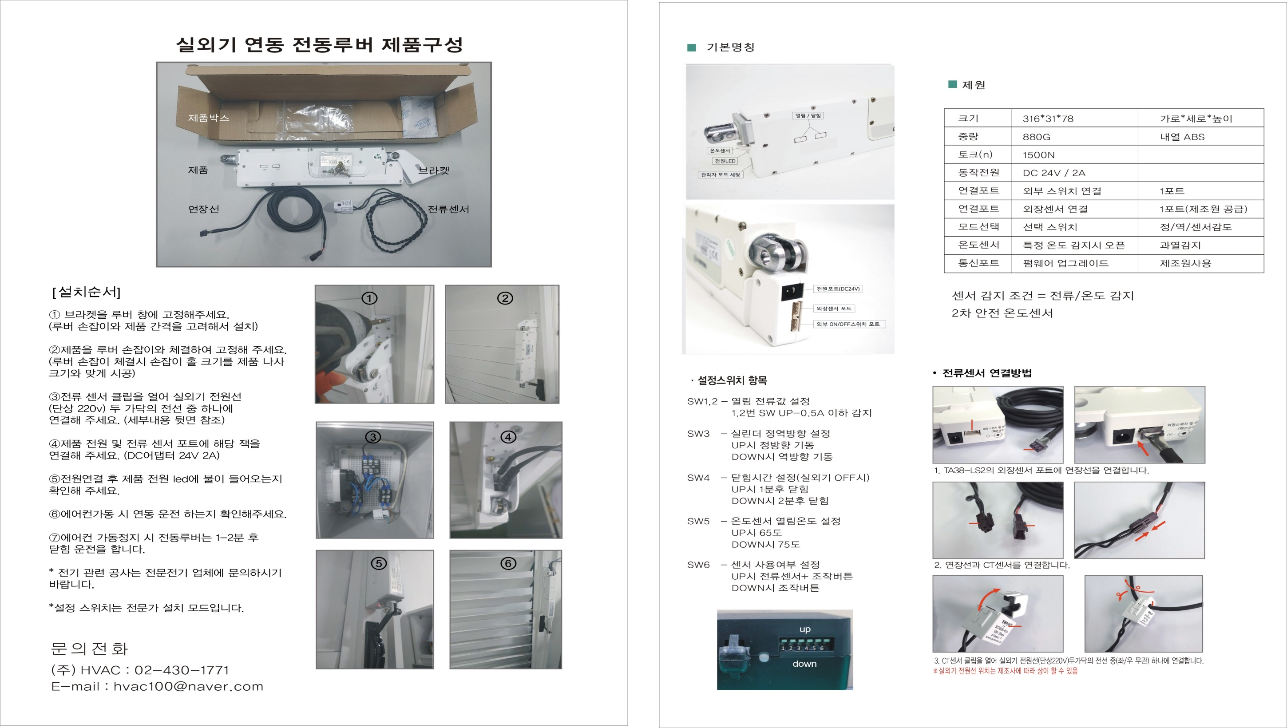

Slide 15
감사합니다.

